Slide 1


מצגת אמצע–מערכת לזיהוי פייק ניוז בטיקטוק:
שם מנחה: ד׳׳ר נדב וולך
מגישים: גל סבן 313133084
יונתן כהן 207906777

Slide 2
Tik-Tok
משנה תודעה.
קושי בזיהוי מידע שקרי.
גישה בלתי מוגבלת למידע.
הצגת הבעיה :

Slide 3
רקע וסקירת ספרות:
בשנים האחרונות תופעת הפייק ניוז הפכה לבעיה גלובלית, עם השפעה רחבה על תחומים שונים בחיי היומיום.
פלטפורמות כמו טיקטוק משמשות ככלי רב עצמה לשיתוף מידע , אך בה בעת מאפשרות הפצה מהירה של תוכן שקרי.
כלים מבוססים בינה מלאכותית מסייעים באימות ותמלול מידע ,כמו למשל: Claim Buster,Speak AI

Slide 4
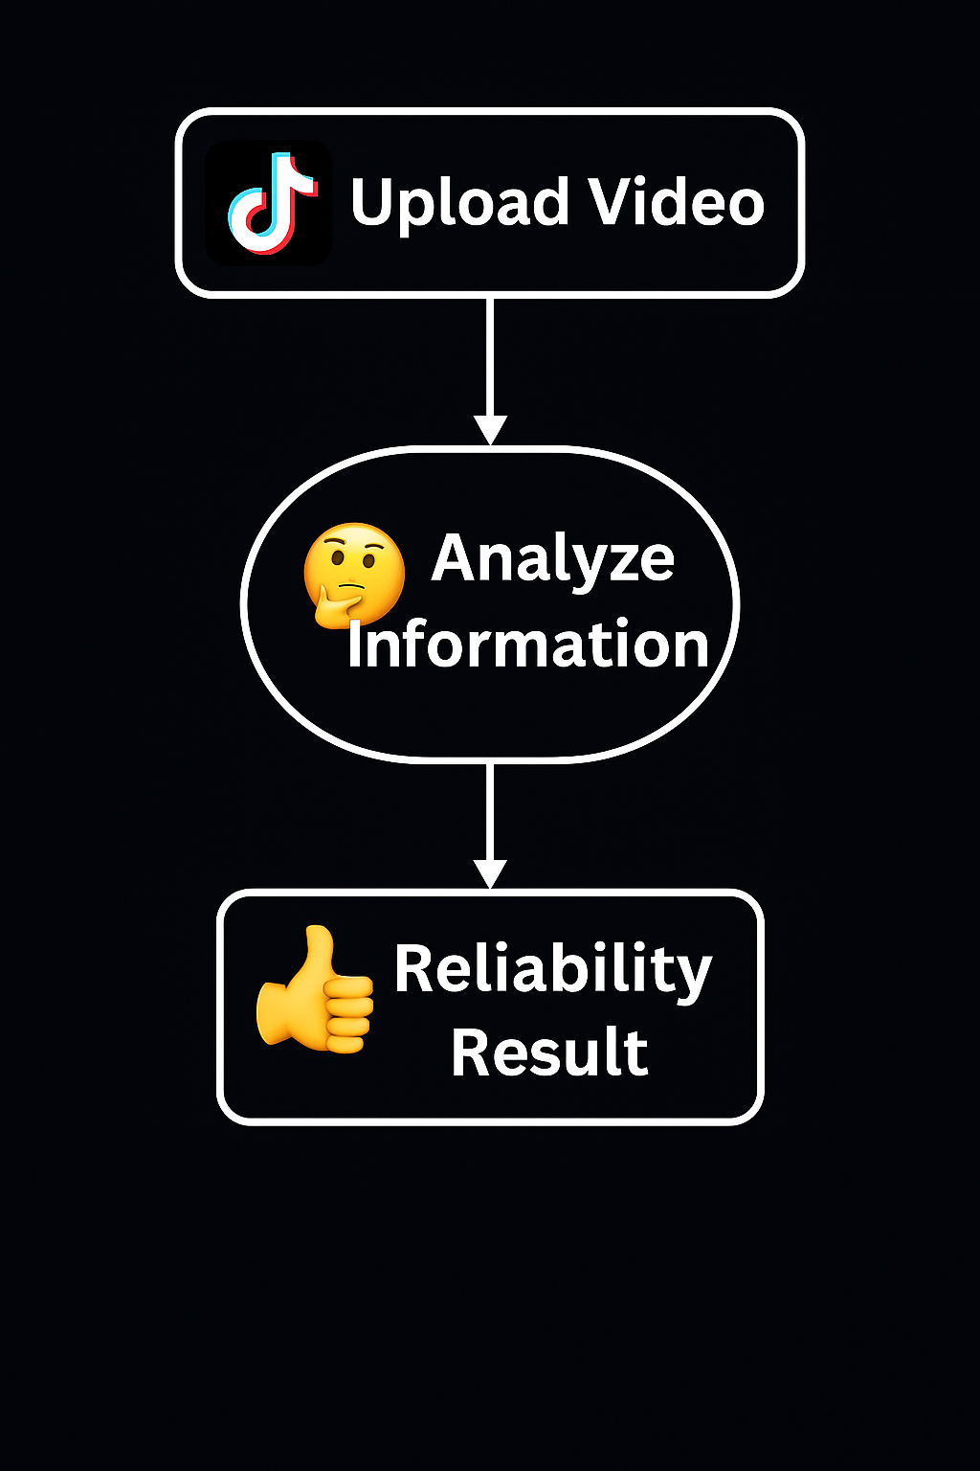
איך זה עובד בפועל?

Slide 5
אז איך המערכת יודעת מה אמיתי ומה מזויף?
כעת נעבור להסבר על שני הכלים המרכזיים שמאפשרים למערכת להבין, לנתח ולהחליט:
🧠 NLP –
🤖 ML –

Slide 6
תרומתם של NLP ו-ML לזיהוי אמינות התוכן:
עיבוד שפה טבעית (NLP) הוא תחום שמלמד מחשבים להבין ולנתח טקסטים כמו בני אדם.
למידת מכונה (ML) היא כלי סטטיסטי למדידת נתונים וסיווגם במערכת על פי אמינותם.
המערכת שלנו מיועדת להגן על משתמשי טיקטוק ,לשפר את האמינות של התוכן בפלטפורמה.

Slide 7
דרישות המערכת:
דרישות פונקציונליות:
יצירת ממשק אינטרנטי ללקוח בשפה האנגלית, הסרטון וידאו שיתומלל יהיה בשפה האנגלית בלבד.
הכנסת כתובת URL לעיבוד הנתונים.
דרישות לא פונקציונליות:
סביבת העבודה הלוקאלית:
VSCODE.
שפות תכנות: Python ,JavaScript ,HTML ,CSS
הצגת נתונים סטטיסטים אודות הסרטון על ידי קבלת data set מתאים(סרטונים מתומללים מוכנים מראש).
שימוש בספריות : Flask ,yt_dlp, whisper, ssl, ffmpeg, os, render_template, request , jsonify

Slide 8
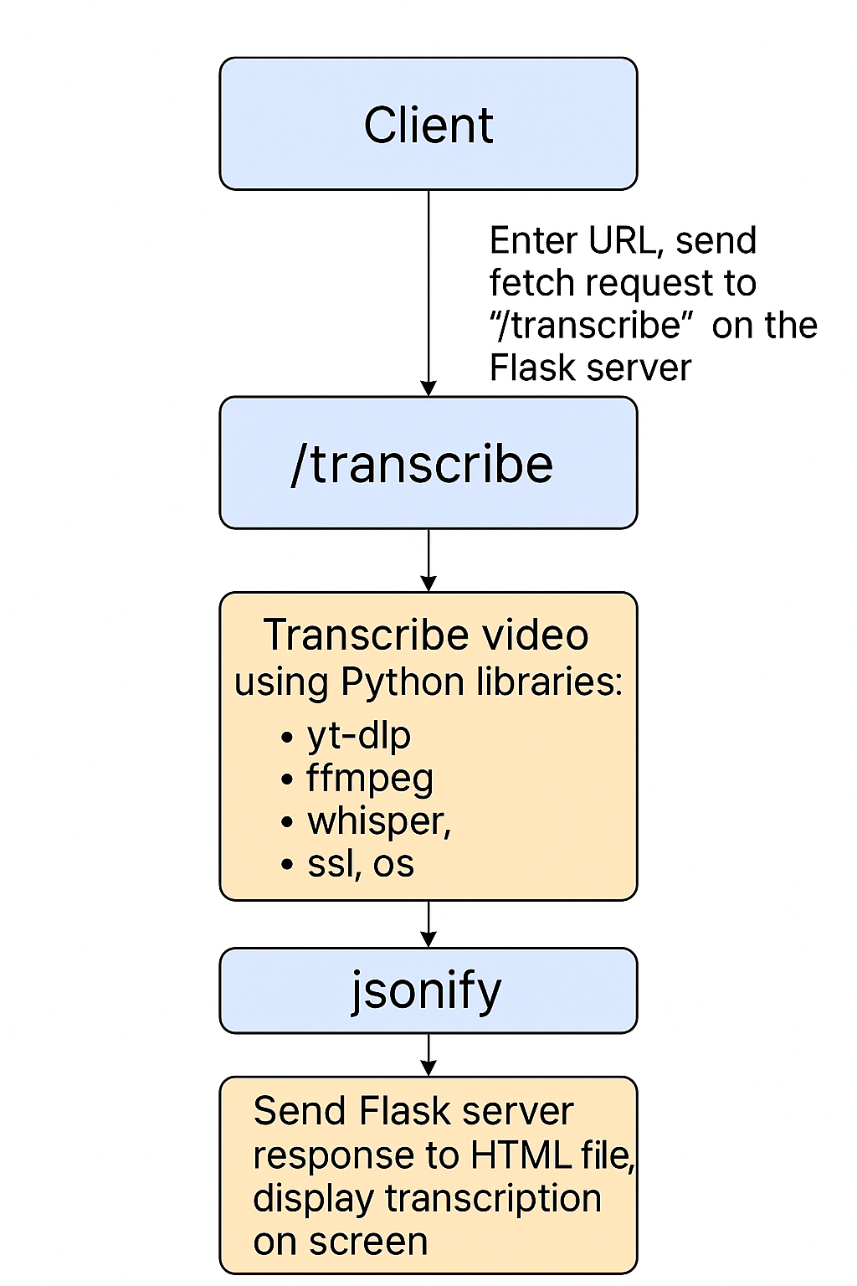
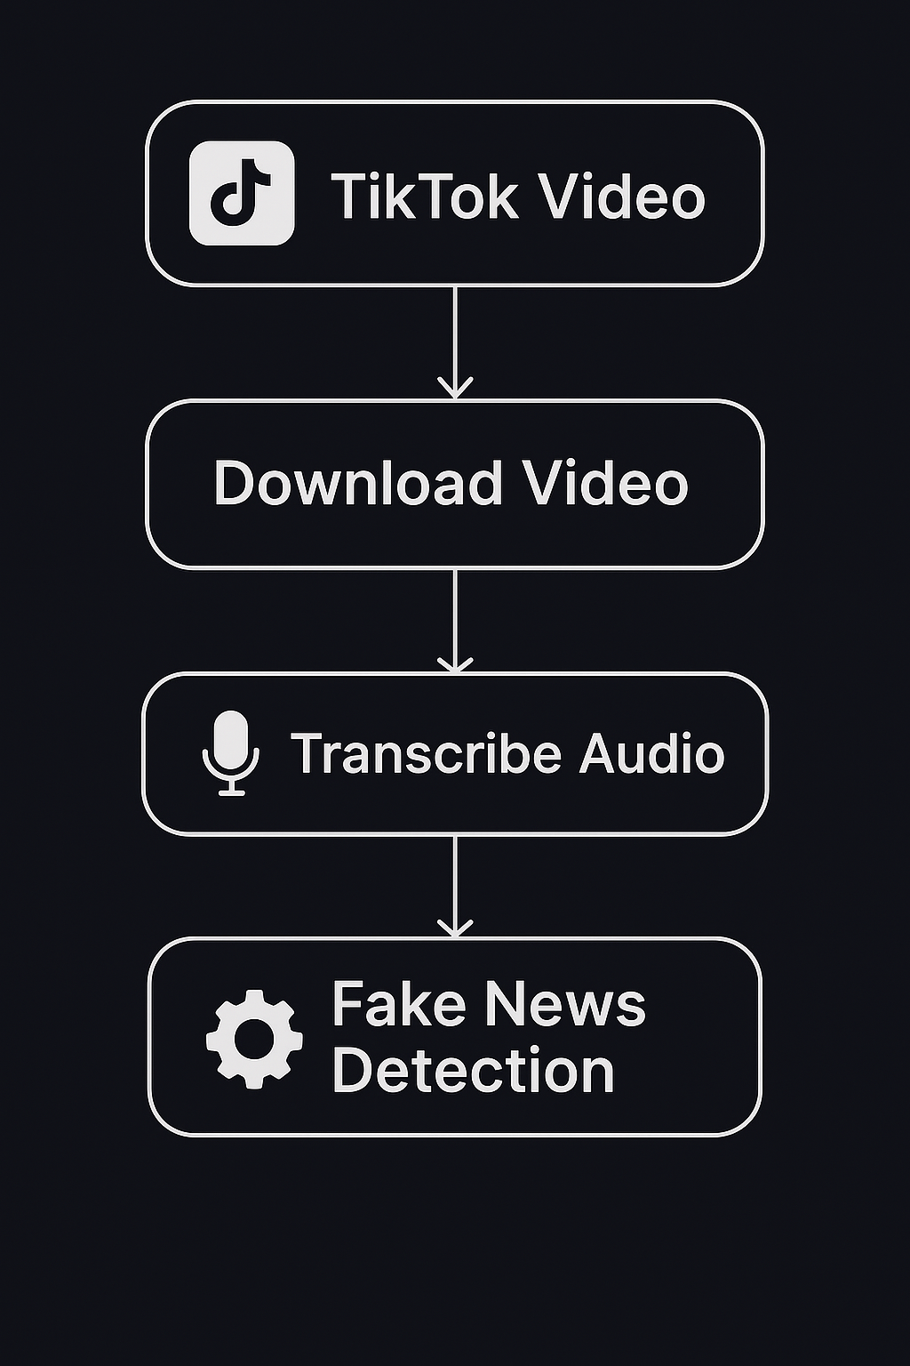
ארכיטקטורה:
תרשים פשטני:

Slide 9
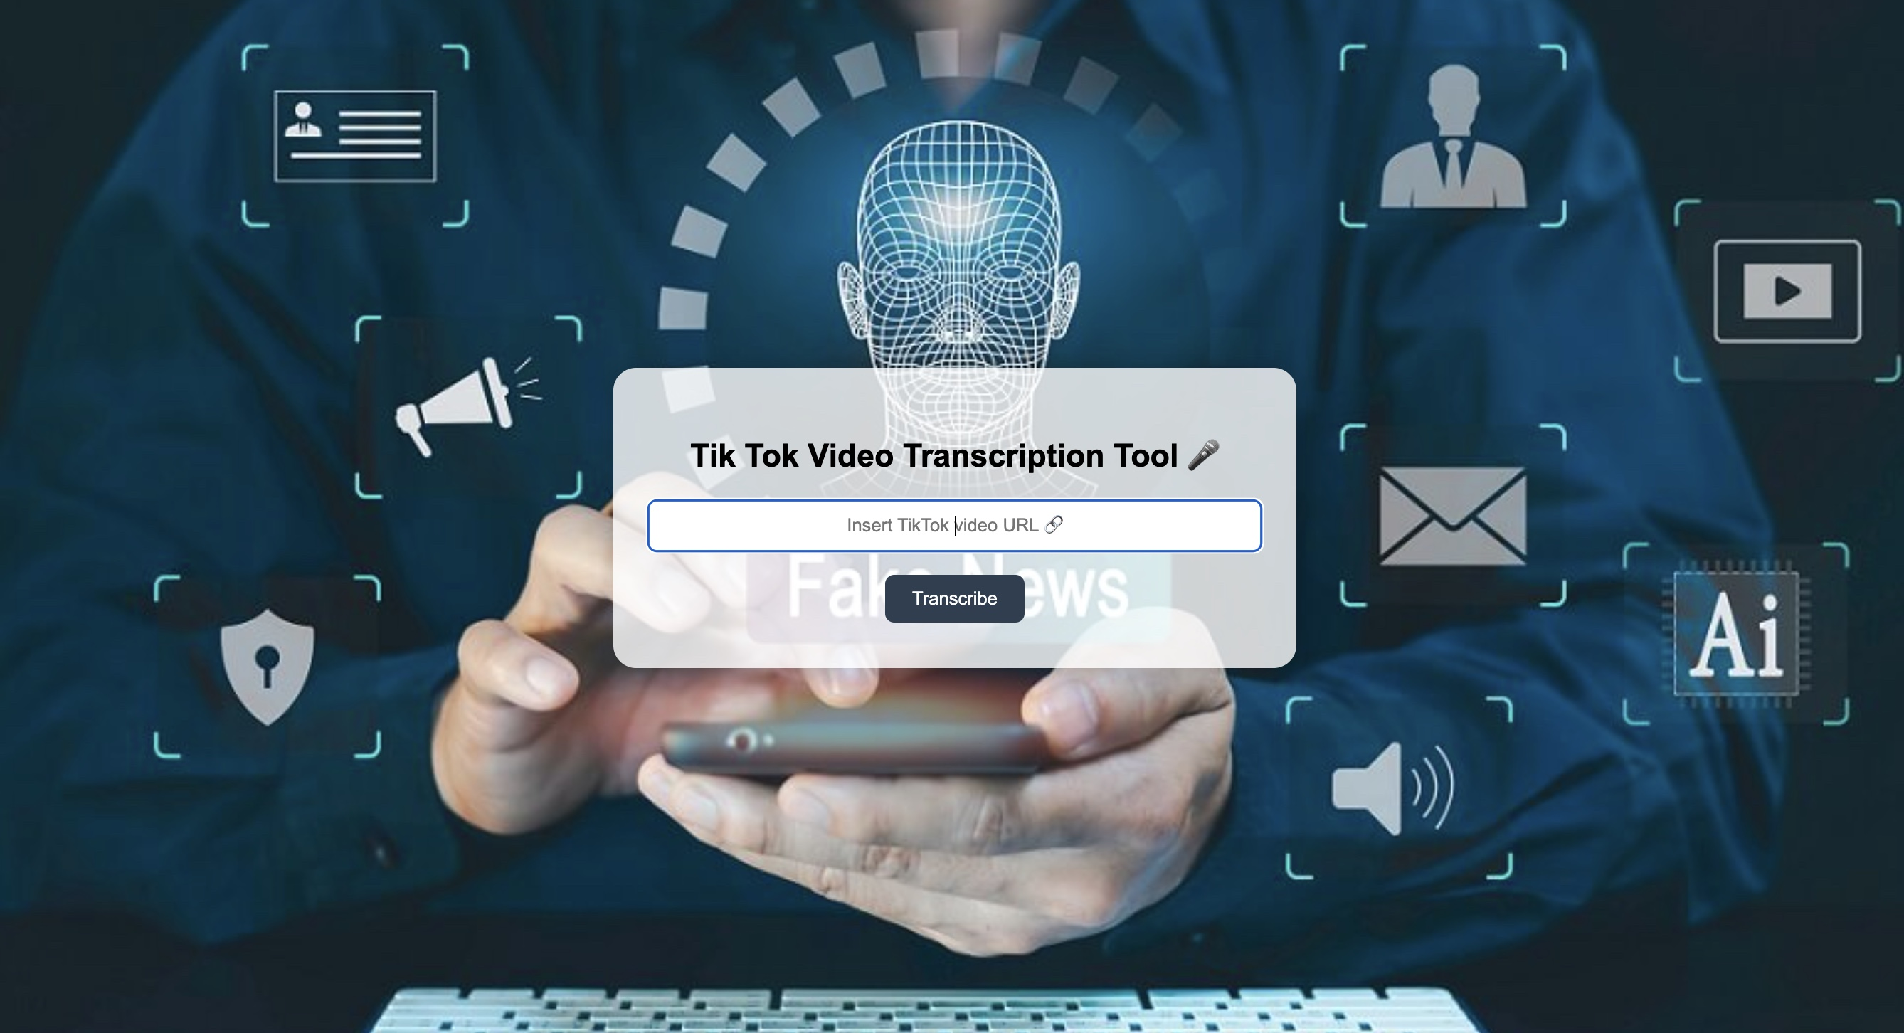
מסכי המערכת שנוצרו:

Slide 10
ניסויים שבוצעו בפרויקט+תוצאות:
תוצאה : | ניסוי:
Vscode won! | בחירת סביבת עבודה לכתיבת הפרויקט מבחינה לוקאלית. Vscode vs Phycharm
שימוש בספריית flask בפייתון שהיא משמשת כצד שרת. | קישור בין קובץ בשפת פייתון לקובץ שמתחבר לאתר לוקאלית.
שימוש בספרייה בפייתון : web browser. | עדכון הדף של האתר בכל רגע נתון במהלך עבודה על העמוד .

Slide 11
קשיים ואתגרים וכיצד נפתרו:
פתרון: | קושי:
מציאת interprete מתאים והתקנת הספריות ידנית כנדרש. | התקנת ספריות
שימוש בספריית ssl. | מעקף רשתות אבטחה וגישה לתוכן
שימוש בספריית Ffmpeg. | חילוץ אודיו
שימוש בספריית whisper. | תמלול טקסט

Slide 12
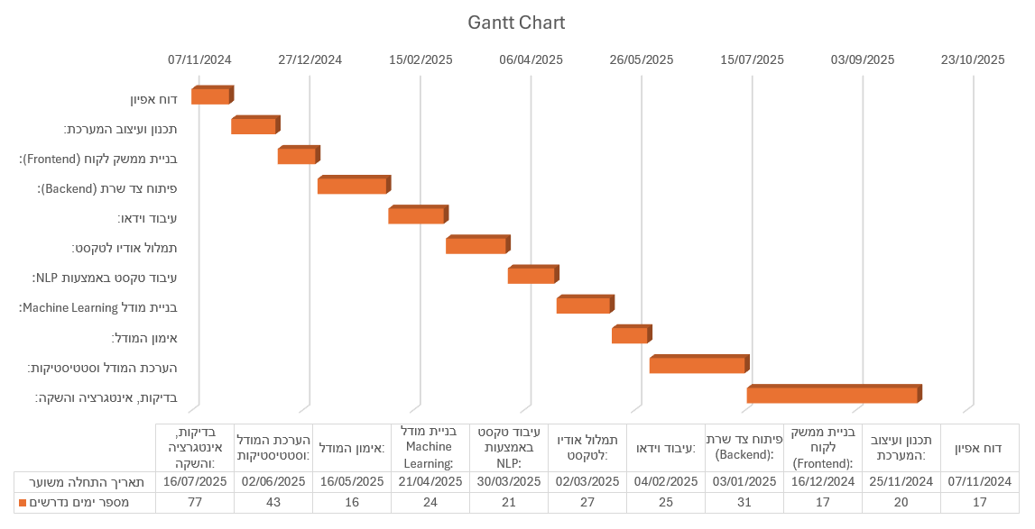
גאנט:

Slide 13
תכנון מול ביצוע:
המשימות שכרגע נעשו:
דוח אפיון – נעשה בהצלחה.
תמלול אודיו לטקסט
הבנת דרישות המערכת – נעשה בהצלחה.
הקמת דף ראשי –ממשק למשתמש.

Slide 14
מה נותר ?
- בחירת מסווג
-שימוש בספריות NLP מתאימות.
-אימון המסווג וסדרת מבחן. שימוש בדאטה מוכן עם אחוז דיוק גבוה.
-העלאת הממשק לאתר(צד שרת).

Slide 15
תודה על ההקשבה!

